Slide 1
Road E2E 보고

Slide 2
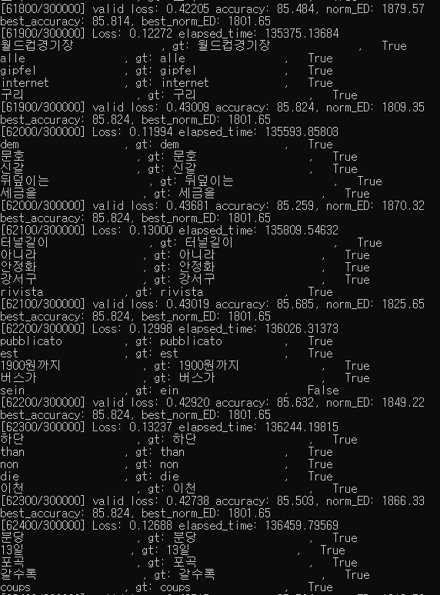
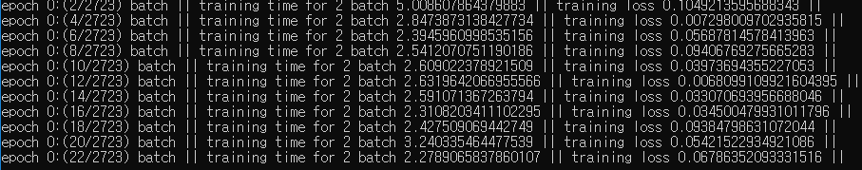
Training Start – 새로운 데이터로 OCR, Detector 학습 시작

Slide 3
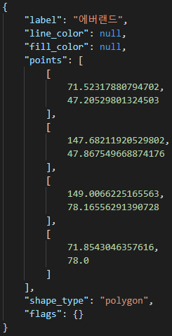
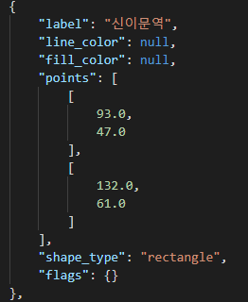
Dataset Error
글자 – rectangle
단어 – polygon으로 설정하도록 규약을 정했지만 지켜지지 않음

Slide 4
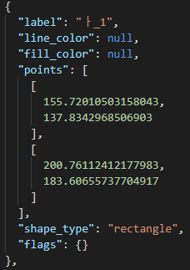
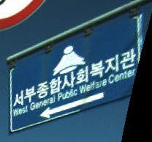
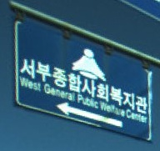
Dataset Error
여전히 존재하는
지나치게 기울어진 이미지
여전한 글자 오류 존재

